Slide 1
Mengkonfigurasi Routing pada Perangkat Dalam Satu Autonomous System

Slide 2

Andre Dwi Herdhiyanto, S.T.
199605092019021002
Bachelor Degree Computer Engineering ITS Surabaya
Instructor of BPPTIK of Ministry of Communication and Information Technology of the Republic of Indonesia

Slide 3
MengKonfigurasi Routing pada perangkat Dalam Satu Autonomous System
Deskripsi Singkat mengenai Topik
Materi pertemuan ini memberi pengetahuan kepada peserta perangkat yang diperlukan untuk melakukan sebuah Routing, cara mengkonfigurasi Router, menguji koneksi antar Routing serta mendokumentasikan konfigurasi Routing pada sebuah Jaringan Komputer
Tujuan Pelatihan
Mempu menyiapkan, mengkonfigurasi, menguji dan mendokumentasi Routing di Jaringan.
Materi Yang akan disampaikan:
1. < Perangkat Jaringan>
2. < Pendahuluan Routing >
3. < Konfigurasi Router>
4. < Uji Koneksi >
Tugas : Project Routing
Outcome/Capaian Pelatihan:
Kemampuan untuk menyiapkan perangkat, mengkonfigurasi dan menguji hasil Routing

Slide 4
Routing
^{Komponen utama Dari router}
CPU – Central Processing Unit Bertugas menjalankan perintah-perintah dalam operating system. Beberapa fungsi yang dilaukan oleh CPU seperti: inisialisasi sistem, routing, dan kontrol interface jaringan. CPU router merupakan sebuah microprocessor.
RAM – RAM digunakan untuk informasi table routing, cache fast switching, konfigurasi yang sedang jalan, dan mengatur antrian paket. Pada kebanyakan router RAM meyediakan space memory untuk menjalankan fungsi router. Secara logik RAM dibagi menjadi memory prosesor utama dan memory share input/output (I/O). Memory share I/O merupakan share diantara interface-interface router untuk penyimpanan paket sementara. Isi dari RAM akan hilang kalau router dimatikan atau di-restart. RAM biasanya bertipe dynamic random-access memory (DRAM) dan dapat di-upgrade dengan menambahkan suatu module memori yan disebut dengan dual in-line memory module (DIMM)
Router merupakan “network device” yang melakukan fungsi Routing. Routing adalah melewatkan paket data Dari satu network ke network lainnya.
Type router :
Komputer yang difungsikan untuk melakukan routing
Peralatan khusus yang dirancang sebagai Router
Notes:
Tipe dan komponen utama router

Slide 5
^{Komponen utama Dari router}
Flash – flash memori digunakan untuk menyimpan image dari IOS. Router normalnya membutuhkan IOS default dari flash. Image dapat di-upgrade dengan cara men-download image baru ke dalam flash. IOS bisa jadi ter-kompresi maupun tidak. Pada kebanyakan router untuk meng-copy IOS ditansfer ke RAM selama proses booting. Pada router yang lain IOS mungkin dapat dijalankan langsung dari flash.
^{NVRAM,} NVRAM digunakan untuk menyimpan startup configuration. Pada device yang sama EEPROM dapat digunakan sebagai fungsi NVRAM. Pada device yang lain dipakai untuk sebagai flash untuk melaukan booting. Isi dari NVRAM tidak akan hilang meskipung router dimatikan atau di-restart

Slide 6
^{Komponen utama Dari router}
.
Bus – Sebagian besar router terdiri atas bus sistem dan bus CPU. bus sistem digunakan untuk komunikasi antar CPU dan interface atau slot tambahan. Bus ini mentransfer paket dari dan ke interface.Bus CPU digunakan untuk akses komponen dari media penyimpan di router. Bus ini mentransfer perintah dan data ke atau dari alamat memory yang digunakan.
ROM – ROM digunakan secara permanen untuk menyimpan kode-kode startup diagnostic, yang dikenal dengan nama ROM monitor. Tugas utama ROM adalah untuk dignosa hardware selama router booting dan loading IOS dari flash ke RAM. Beberapa router, ROM juga bisa digunakan sebagai sumber booting alternatif. Dan dapat di-upgrade dengan cara melepas chip pada socketnya.

Slide 7
^{Komponen utama Dari router}
Interface – Interface dari router digunakan untuk menyambungkan koneksi ke luar.
Ada 3 tipe interface: LAN, Wan dan console atau auxiliary (AUX).
Interface LAN biasanya satu atau beberapa tipe ethernet atau token ring yang berbeda-beda. Tiap-tiap interface memiliki chip controller yang berfungsi untuk menyambungkan sistem ke media. Interface LAN biasanya berupa fixed configuration atau modular.
Power Supply – power supply digunakan sebagai sumber daya untuk mengoperasikan komponen di dalam router. Beberapa router kemungkinan mempunyai lebih dari sati power supply.

Slide 8
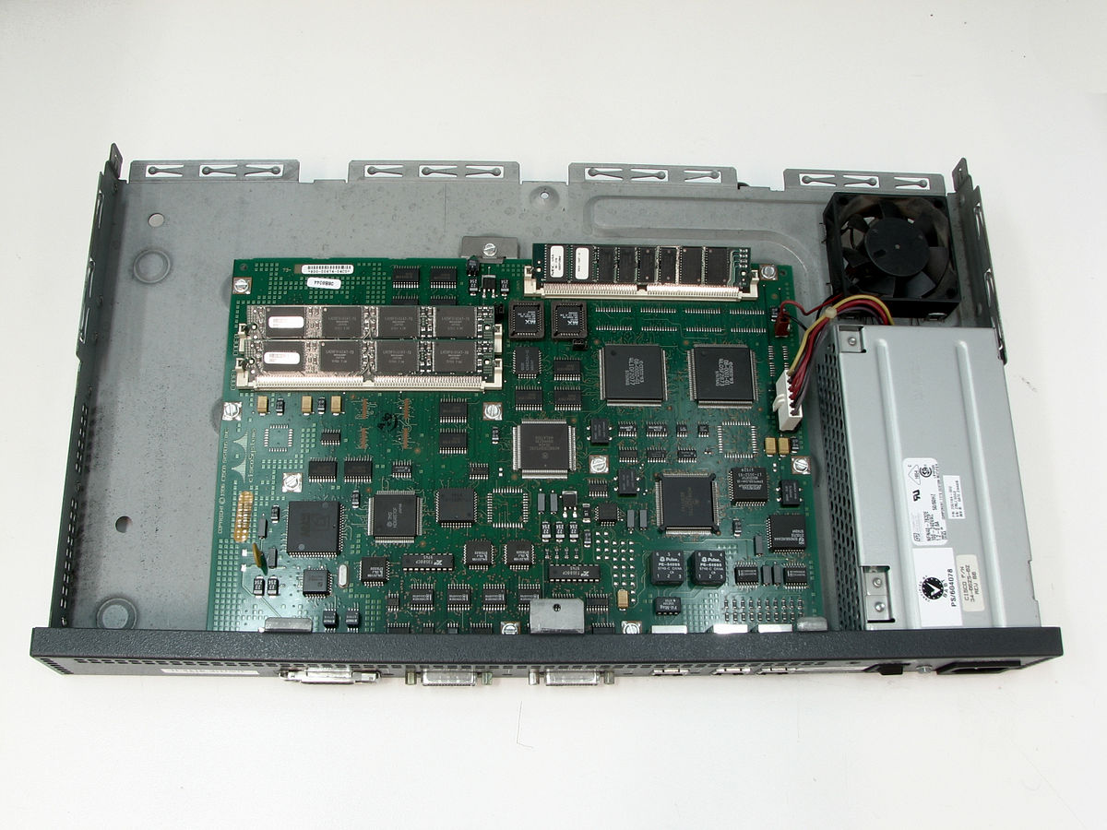
^{Arsitektur Router}
Notes:
Motherboard router dan arsitektur tata letak komponen utama router

Slide 9
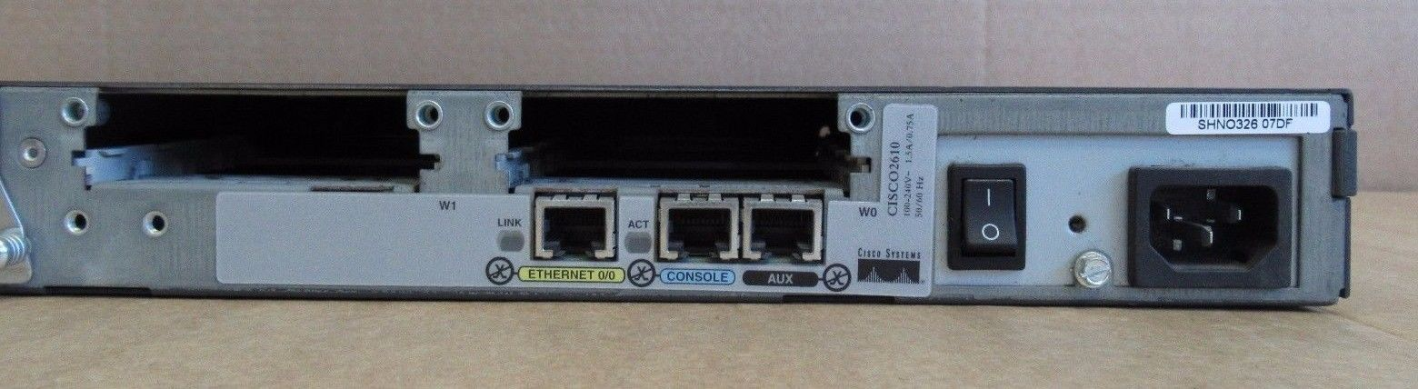
^{Arsitektur Router}
Notes:
Port dan switch on/off router

Slide 10
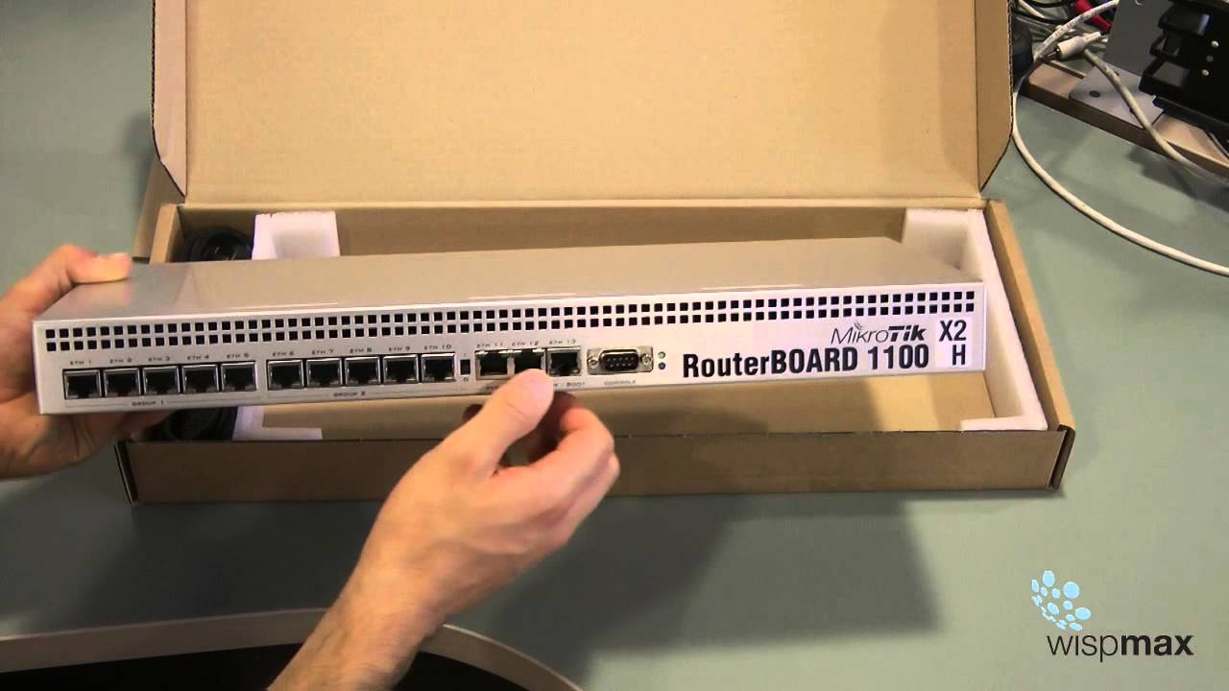
^{Arsitektur Router}
Notes:
Bentuk fisik Router Mikrotik X2 RouterBoard 1100 H

Slide 11
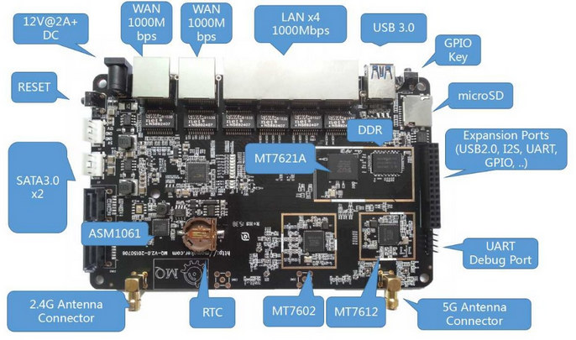
^{Arsitektur Router}
Notes:
Tata letak komponen utama Router

Slide 12
Algoritma routing
Routing adalah proses dimana suatu router memforward paket data dari satu network ke network lain yang dituju. Suatu router membuat keputusan berdasarkan IP address yang dituju oleh suatu paket.
Algoritma routing pada suatu jaringan adalah suatu mekanisme untuk menentukan rute yang harus dilalui oleh paket yang berasal dari suatu node sumber ke node tujuan pada jaringan tersebut.
Tujuan utama dari algoritma routing adalah memilih rute, yang menghubungkan node awal dengan node akhir, dengan total delay setiap paket paling minimal.
Notes:
Algoritma routing

Slide 13
Routing Table
Router menyimpan routing table, untuk bisa melakukan routing paket, ada hal-hal yang harus diketahui yaitu:
Alamat tujuan
Router-router tetangga dari mana sebuah router bisa mempelajari tentang network remote
Route yang mungkin ke semua network remote
Route terbaik untuk setiap network remote
Notes:
routing table

Slide 14
Jenis Konfigurasi Routing
Routing Statis: Routing statis terjadi jika Admin secara manual menambahkan route-route di routing table dari setiap router.
Routing Dinamis : Routing dinamis adalah ketika routing protocol digunakan untuk menemukan network dan melakukan update routing table pada router. Dan ini lebih mudah daripada menggunakan routing statis dan default, yang membedakan dalam hal proses-proses di CPU router dan penggunaan bandwidth dari link jaringan.
Notes:
Routing Statis dan Routing dinamis

Slide 15
^{Sistem Operasi Router}
^{Sebuah} router tidak akan berfungsi tanpa sistem operasi.
^{Router} Cisco memiliki Sistem Operasi yang disebut IOS, Internetwork Operating System. IOS ^{mempunyai kemampuan:}
Dasar routing dan fungsi switching
Akses ke jaringan dijamin keamannya
Beroperasi di skala jaringan CLI dapat diakses dengan beberapa cara.
Router Mikrotik memiliki Sistem Operasi yang berbasis Unix
Secara umum, CLI diakses melalui:
terminal console, Console menggunakan koneksi serial kecepatan rendah yang dihubungkan langsung dari router ke PC.
remote koneksi dialup modem ke router lewat AUX port.
melalui telnet ke router. Untuk akses melalui telnet ini, paling tidak satu interface router sudah dikonfigurasi alamat jaringannya (IP address), dan virtual terminal harus dikonfigurasi untuk login dan password.
Notes:
Sistem Operasi Router Cisco dan Router Mikrotik

Slide 16
Cisco IOS
Cisco IOS dibagi menjadi dua level akses:
EXEC mode
privileged EXEC mode, Privileged EXEC mode juga dikenal sebagai enable mode.
EXEC mode hanya memiliki perintah-perintah terbatas meliputi perintah yang bersifat monitoring atau view.
User EXEC tidak mengijinkan user untuk melakukan perubahan konfigurasi pada router.
User EXEC mode ini ditandai dengan prompt >
Notes:
Dua level akses Cisco IOS

Slide 17
Cisco IOS
Privileged EXEC mode berisi perintah-perintah untuk akses ke router. Mode ini dapat digunakan untuk mengkonfigurasi password. Dan biasanya mode ini sering digunakan oleh administrator untuk perintah- perintah yang bersifat konfigurasi dan manajemen.
Global configuration mode dan mode konfigurasi lainnya hanya dapat dilakukan melalui mode ini.
Privileged EXEC mode ditandai dengan
prompt #
Notes:
Privileged EXEC mode

Slide 18
Konfigurasi interface ethernet
Konfigurasi interface ethernet
Setiap interface ethernet harus memiliki IP address dan subnet mask untuk routing paket IP. Untuk mengkonfigurasi interface Ethernet dengan cara sebagai berikut:
- Masuk ke global config
- Masuk ke interface config
- Tentukan interface address dan subnet mask
- Enable interface

Slide 19
Konfigurasi interface ethernet
Secara default, interface Ethernet dalam keadaan off atau disabled. Untuk meng-on-kan dengan perintah no shutdown. Jika ingin dikembalikan off dengan perintah shutdown:
Router (config) #interface e0
Router (config-if) # ip address 202.55.31.4 255.255.255.0
Router (config-if) # no shutdown

Slide 20
Backup file konfigurasi
Konfigurasi seharusnya disimpan dan di-backup untuk keperluan seandainya nantinya terjadi masalah dengan sistem.
Konfigurasi dapat disimpan di server jaringan (TFTP server) atau dalam disk yang tersimpan aman di suatu tempat.
Untuk menyimpan konfigurasi yang sedang jalan ke TFTP server gunakan perintah copy running-config tftp, seperti langkah-langkah berikut ini :
Ketik perintah copy running-config tftp
Masukkan IP address dari TFTP server
Masukkan nama file konfigurasi
Jawab yes untuk konfirmasi

Slide 21
^{Routing Statis}
^{Routing Statis}
Cara kerja routing statis dapat dibagi menjadi 3 bagian:
1. Administrator jaringan yang mengkonfigurasi router
2. Router melakukan routing berdasarkan informasi dalam tabel routing
3. Routing statis digunakan untuk melewatkan paket data.
Seorang administrator harus menggunakan perintah ip route secara manual untuk mengkonfigurasi router dengan routing statis.

Slide 22
^{Konfigurasi routing statis}
Langkah-langkah untuk melakukan konfigurasi routing statis adalah sebagai berikut:
^{1.} Langkah 1 tentukan dahulu prefix jaringan, subnet mask dan address. Address bisa saja interface local atau next hop address yang menuju tujuan.
2. Langkah 2 – masuk ke mode global configuration.
3. Langkah 3 – ketik perintah ip route dengan prefix dam mask yangdiikuti dengan address seperti yang sudah ditentukan di langkah 1.

Slide 23
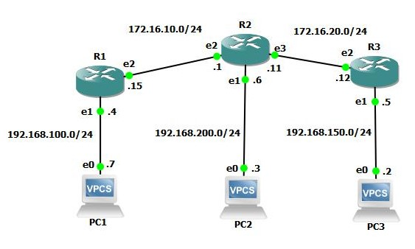
^{Konfigurasi routing statis}
Notes:
Dengan konfigurasi 3 router

Slide 24
^{Routing Default}
Routing Default digunakan untuk merutekan paket dengan tujuan yang tidak sama dengan routing yang ada dalam table routing.
Secara tipikal router dikonfigurasi dengan cara routing default untuk trafik internet. Routing default secara actual menggunakan format:
ip route 0.0.0.0 0.0.0.0 [next-hop-address | outgoing interface ]

Slide 25
^{Routing Default}
Mask 0.0.0.0, secara logika jika kita AND-kan dengan IP address tujuan selalu menunjuk ke jaringan 0.0.0.0.
Jika paket tidak cocok dengan rute yang ada dalam table routing, maka paket akan dirutekan ke jaringan 0.0.0.0.
Di bawah ini adalah langkah-langkah untuk mengkonfigurasi routing default:
1. Langkah 1 – masuk mode global configuration.
2. Langkah 2 – ketik perintah ip route dengan 0.0.0.0 sebagi prefix dan 0.0.0.0 sebagai mask. Alamat tambahan untuk routing default dapat berupa address dari local interface yang terhubung langsung ke jaringan luar atau IP address dari next-hop router.
^{3.} Langkah 3 – keluar dari mode global config.- Langkah 4 – gunakan perintah copy running-config startup-config untuk menyimpan konfigurasi yang sedang jalan ke NVRAM.

Slide 26
PENGUJIAN ROUTING
Dasar testing jaringan harus diproses secara sequence dari OSI layer.
Dimulai dari layer 1 sampai ke layer 7, jika perlu.
Pada layer 1, kelihatan seperti masalah sederhana seperti power cord pada dinding dan koneksi fisik lainnya.
Melakukan testing konfigurasi alamat sebelum meneruskan dengan langkah konfigurasi berikutnya.
Pada layer 3 test dilakukan dengan cara memberikan perintah telnet dan ping digunakan untuk test jaringan.

Slide 27
PENGUJIAN ROUTING
Layer 3 error bisa berupa:
- Routing protokol tidak enable
- Kesalahan meng-enable-kan routing protokol
- Kesalahan alamat IP
- Kesalahan subnet mask
Jika error terlihat di jaringan, proses testing melalui layer OSI dimulai. Perintah ping digunakan di layer 3 untuk test konektivitas.
Pada layer 7 dengan perintah telnet untuk verifikasi aplikasi.

Slide 28
Konfigurasi Routing pada perangkat Dalam Satu Autonomous System
Kesimpulan
Algoritma routing pada suatu jaringan adalah suatu mekanisme untuk menentukan rute yang harus dilalui oleh paket yang berasal dari suatu node sumber ke node tujuan pada jaringan tersebut.
Routing Default digunakan untuk merutekan paket dengan tujuan yang tidak sama dengan routing yang ada dalam table routing.
Testing (Pengujian) jaringan harus diproses secara sequence dari OSI layer.

Slide 29
Konfigurasi Routing pada perangkat Dalam Satu Autonomous System
Referensi:
P. Clark, Martin. 2003, Data Networks, IP and the Internet: Protocols, Design and Operation, England: John Wiley & Sons, L td ISBN: 0-470-84856-1.
Hunt, Craig. 2002, TCP/IP Network Administration, Third Edition, United States of America: O’Reilly Media, Inc. ISBN: 978-0-596-00297-8.
Naomi J. Alpern and Robert J. Shimonski. 2010, Eleventh Hour Network+ Exam N10-004 Study Guide, USA: Elsevier Inc. ISBN: 978-1-59749-428-1.
Doug Lowe. 2018, Networking All-in-One For Dummies®, 7th Edition, New Jersey: John Wiley & Sons, Inc, ISBN 978-1-119-47160-8 (pbk).
Craig Hunt. Desember 1997, TCP/IP Network Administration,Second Edition, O'Reilly & Associates, ISBN 1-56592-322-7.

Slide 30
Konfigurasi Routing pada perangkat Dalam Satu Autonomous System
Terima Kasih

